Slide 1




Impact of social relationship during cooperative negotiation
Lydia OULD OUALI (LIMSI-CNRS)
Nicolas Sabouret (LIMSI-CNRS)
Charles Rich (WPI)
Notes:
Bonjour,
Merci pour votre présence et m’accorder de votre temps
1

Slide 2
Plan
Context and motivation
Related works
Proposed model of dialogue
Implementation of the model in Disco
Conclusion and perspectives
Notes:
Pour cette presentation je vais d’abord expliquer le contexte et les motivations de notre reCheapche, je présenterais ensuite un bref état de l’art
Je présenterai notre 1 er modele de dialogue, ainsi que son implementation et je terminerai par les perspectives de mes travaux,

Slide 3
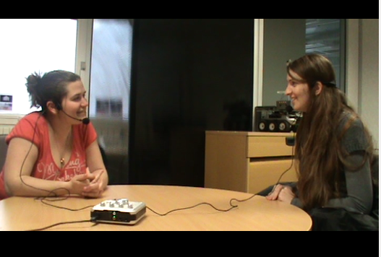

Cooperative negotiation in dialogue
Cooperative
Negotiation
Commun goals
RI Perception
RI Perception
Preferences
Preferences
Interpersonel relationship
Negotiation strategies
Préférences
Préférences
Préférences
Perception RI
Perception RI
Perception RI
Notes:
Je m’ dans ma thèse au dialogue social avec un agent artificiel, laver définit le dialogue social comme un processus dans lequel les interlocuteurs partagent leurs opinions et préférences et dans le quel on peut mener une négociation coopérative. C’est particulierement le cas dans le cadre ou les interlocuteurs ont un ou plusieurs buts communs à satisfaire, chaque interlocuteur a des préférences sur la manière a satisfaire ces buts, De plus, on estime ont une representation de leur relation interpersonnelle batis entres ces interlocuteurs regit leur façon d’exprimer et de négocier leur préférences, et donc leurs stratégies de dialogue, Je m’interesse donc dans ma thèse a modeliser un agent conversationnel qui puisse modèliser sa relation interpersonnelle avec l’utilisateur et qui puisse adapter sa stratégie de négociation dans le dialogue en fonction de la RI perçue

Slide 4
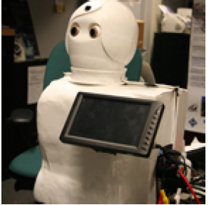
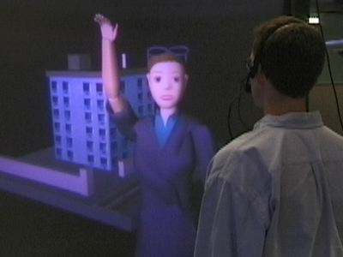

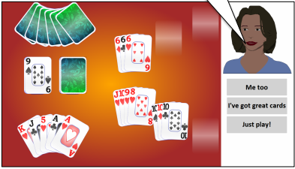
Related works: Social relations in dialogue
Autom (Kidd CD,2008)
REA (Bickmore ,2002)
FitTrack (Bickmore,2006)
AlwaysOn (Rich,2013)
Notes:
%Autom : modele avec 3 composants (trois facteurs de relations avec l'utilisateur: l'engagement}, la confiance} et la motivation. Construction sur trois étapes : prise de connaissance, construction des relations et maintenance de cette relation
Rea: s’intéresse a la relation de confiance pour la modelisation d’un agent immobilier.
FitTrack: utilise un large éventail de techniques tirées de la psychologie sociale des relations pour accroître le lien social avec l'utilisateur au cours de l'intervention. Ils sont préalablement codé dans le dialogue de l'agent qui est basé sur une machine d'états fini et apparaissent selon un calendrier pré-défini. Ainsi, le modèle relationnel évolue implicitement dans le temps
Always: La relation de proximité, l'engagement et des relations qui se créent avec l'utilisateur au cours des interactions,

Slide 5
Dimensions of interpersonel relationships (Svenniving, 1998)
Dominance
Solidarity
Ability to influence
Preferences shared
Liking
Familiarity
Degree of appreciation
Personnel information exchange
Notes:
On retrouve plusieurs façons de modeliser les relations dans la littérature, nous avons retenu la representation dimensionnelle de svennivig qui reste la plus utilisée, et je me suis intéréssée plus particulierement a la relation de dominance ou de pouvoir, car dans la littérature de psy, on a déjà prouvé que la dominance impacté directement notre manière de négoicier dans le dialogue, De plus, plusieurs travaux se sont intéréssés a comment les humaine exprimaient leurs comportement de dominance dans le dialogue.

Slide 6
Indicators of dominant behavior in dialogue
Verbal behaviors
Speaking frequency
Interruptions
Suggestions, demands, criticism.
Changing the topic of conversation
Non verbal behaviors
Posture
Relative percentage of looking
Speaking intensity
….
Reasoning behavior
exert an influence
Ignore other preferences in decision making.
More demands, less concessions
Goal: model verbal and reasoning behavior of dominance for a conversational agent
Notes:
On retrouve principalement les comportements verbaux et non verbaux, par exemple …
De plus en s’interéssant plus particulierement a la littérature de la dominance dans le négociation, nous avons découvert que les personnes etant dominante dans la négociations adoptaient un style de négociation par exemple, elles sont plus égoiste dans la prise de décision alors que les personnes soumises sont plus influençable et prennent en compte les préférences de l’autre ,,,,,
Parler brefement de la collecte de données pour vois si on pouvait retrouver ces comportments dans le dialogue
Les resulats sont présenté dans le papier

Slide 7

Proposed model of dialogue
Mental State
Send
Module of communication
Agent model of preferences P_{agent}
Choice
(values)
Acts of dialogue
User model of preferences P_{user}
Interpersonal relationship
Reception
update
Communicated model of preferences (other-about-self) P_{oas}
Propositions
updates
Context of dialogue
Proposals
Accepted
Rejected
Notes:
Pour la conception de notre modele dialogique nous proposons cette architecture avec un module d’etat mental, un module de communication et un module « context de dialogue » qui sauvragrde l’etat de la négociation, je présente dans la suite chacun des module

Slide 8
Model of preferences
Topic of conversation
Ex: Restaurants
Option1
Ex: Restaurant
Option2
…
Criterion 1
Ex: Cuisine
Criterion 2
Ex: Cost
Criterion 3
Ex: Ambiance
Notes:
Dans le modele de dialogue conçu l’agent et l’utilisateur ont un but a satisfaire qui va etre le theme de la conversation par exemple trouver une restaurant où diner ce soir , les interlocuteurs ont un ensemble d’options pour prendre leurs décision, le choix d’une option est déterminé pas un ensemble de criteres, dans le cas des restaurant on définit les criteres comme etant la cuisine; le prix, l’ambiance et la localisation,
Et enfin chaque critere a un esemble de valeurs fini,

Slide 9
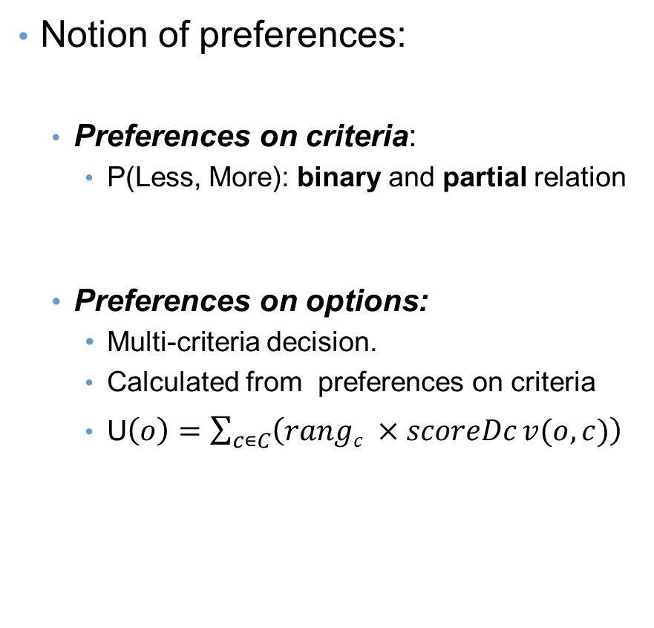
Decision based on preferences
Example: Preference calculation P(Mizushi,Dragon) ?
Criteria= {Ambiance, Cost, Cuisine}.
U(Mizushi) = (3x1) +(2X1) + (1x1) = 6
U(Dragon) = (3x4) +(2X1) + (1x-1) = 13
P(Mizushi, Dragon)
Notion of preferences:
Preferences on criteria:
P(Less, More): binary and partial relation
Preferences on options:
Multi-criteria decision.
Calculated from preferences on criteria
U$\left(o\right)=\sum_{c∊C}{\left(rangc ×scoreDc v(o,c)\right)}$
Japanese
Calm
Noisy
Chinese
Cheap
Mizushi
Dragon
Cheap
Chinese
Noisy
calm
French
Japanese
Expensive
Cheap
Italian
Turkish

Slide 10
Proposed model of dialogue
Mental State
Send
Module of communication
Agent model of preferences P_{agent}
Choice
(values)
Acts of dialogue
User model of preferences P_{user}
Interpersonal relationship
Reception
update
Communicated model of preferences (other-about-self) P_{oas}
Propositions
updates
Context of dialogue
Proposals
Accepted
Rejected
Notes:
Pour la conception de notre modele dialogique nous proposons cette architecture avec un module d’etat mental, un module de communication et un module « context de dialogue » qui sauvragrde l’etat de la négociation, je présente dans la suite chacun des module

Slide 11
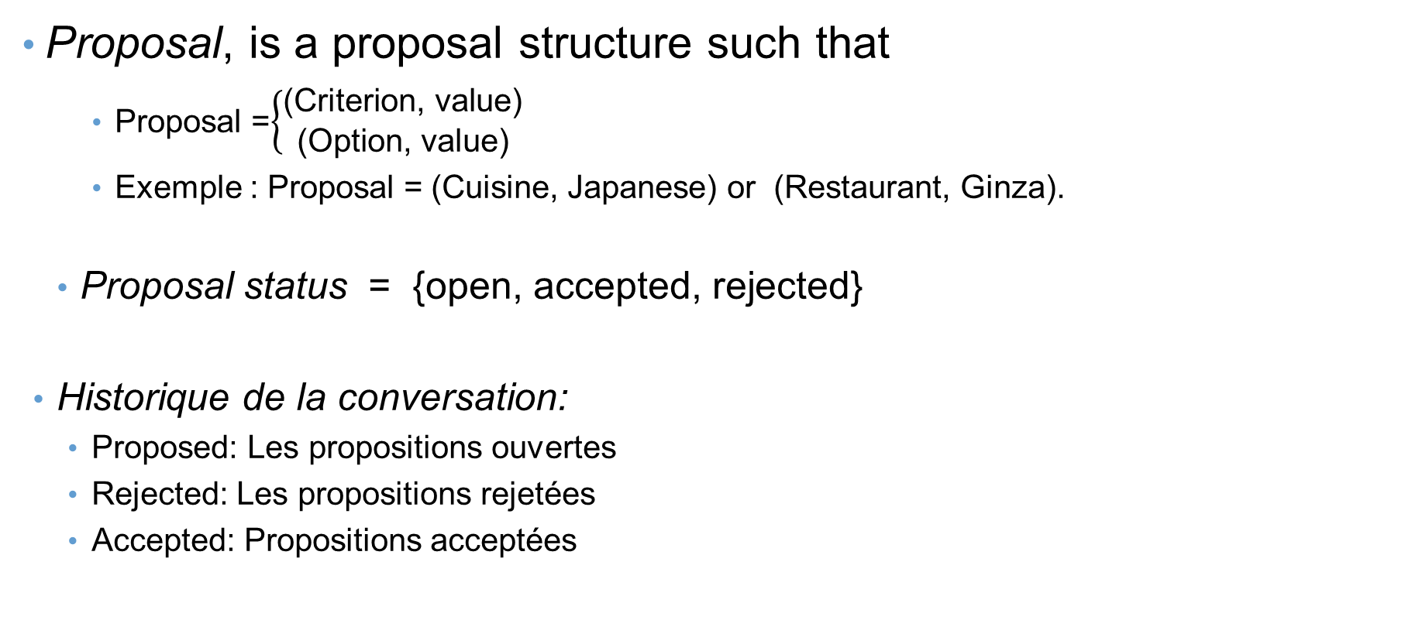
Contexte du dialogue
Proposal, is a proposal structure such that
Proposal =$\left\{\begin{aligned}\text{(}\text{Criterion}\text{, }\text{value}\text{) } \\ \text{(}\text{Option}\text{, }\text{value}\text{) }\end{aligned}\right.$
Exemple : Proposal = (Cuisine, Japanese) or (Restaurant, Ginza).
Proposal status = {open, accepted, rejected}
Historique de la conversation:
Proposed: Les propositions ouvertes
Rejected: Les propositions rejetées
Accepted: Propositions acceptées

Slide 12
Proposed model of dialogue
Mental State
Send
Module of communication
Agent model of preferences P_{agent}
Choice
(values)
Acts of dialogue
User model of preferences P_{user}
Interpersonal relationship
Reception
update
Communicated model of preferences (other-about-self) P_{oas}
Propositions
updates
Context of dialogue
Proposals
Accepted
Rejected
Notes:
Pour la conception de notre modele dialogique nous proposons cette architecture avec un module d’etat mental, un module de communication et un module « context de dialogue » qui sauvragrde l’etat de la négociation, je présente dans la suite chacun des module

Slide 13
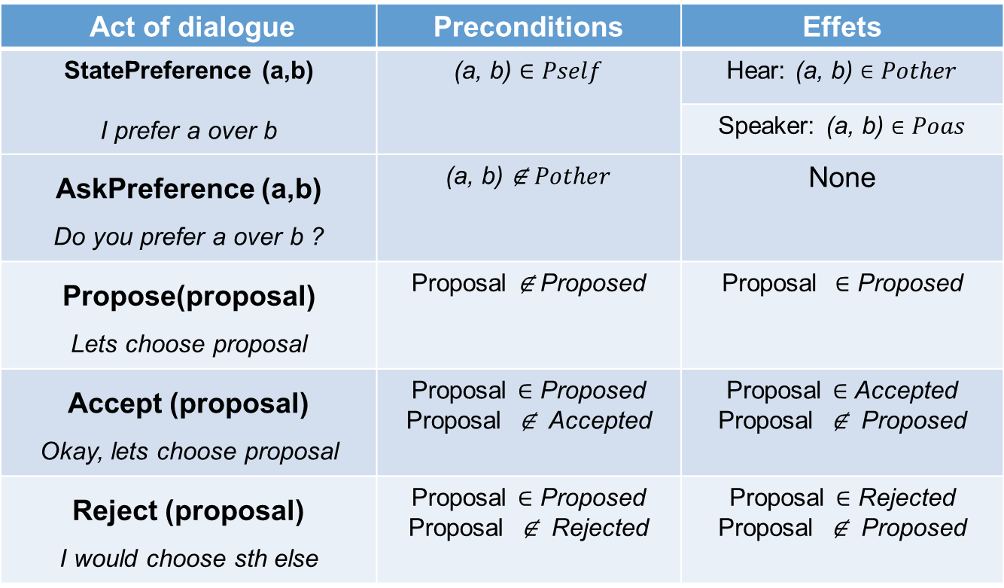
Module of communication
(Sidner, 1986) : An artificial discourse language for collaborative negotiation
Observations from recorded dialogues.
Act of dialogue | Preconditions | Effets
StatePreference (a,b) I prefer a over b | (a, b) $∈Pself$ | Hear: (a, b) $∈Pother$
 |  | Speaker: (a, b) $∈Poas$
AskPreference (a,b) Do you prefer a over b ? | (a, b) ∉ $Pother$ | None
Propose(proposal) Lets choose proposal | Proposal ∉ Proposed | Proposal $∈$ Proposed
Accept (proposal) Okay, lets choose proposal | Proposal $∈$ Proposed Proposal ∉ Accepted | Proposal $∈$ Accepted Proposal ∉ Proposed
Reject (proposal) I would choose sth else | Proposal $∈$ Proposed Proposal ∉ Rejected | Proposal $∈$ Rejected Proposal ∉ Proposed

Slide 14
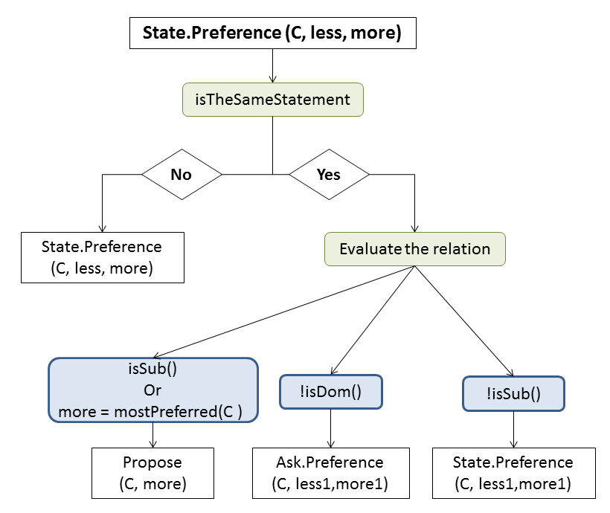
Module of reasoning
Dialogue tree
Input: act of dialogue chosen by the user
Output: act of dialogue chosen by the agent.
Choice of the act de dialogue:
Branching of the tree
Conditions of branching:
Current mental state.
Interpersonal relationship.
Notes:
Pour chaque acte de dialogue choisie par l’utilisateur:
Une réponse est choisie en fonction de l’état mental courant et la perception de la RI, pour l’instant dans notre modele la RI reste statique et n’evolue pas durant la conversation

Slide 15
Implémentation Java + Disco
Mental state of the agent
Model of preferences
JAVA
Dialogue acts
Disco
Negotiation state
JAVA

Slide 16
Implementation Java + Disco
RI: Peer / Peer
Example of dialogue
Agent says "What kind of Cuisine do you like?"
User says "TURKISH is my favorite Cuisine."
Agent says "I prefer FRENCH over TURKISH."
User says "FRENCH is my least preferred Cuisine."
Agent says "I prefer CHINESE over FRENCH."
User says "I prefer CHINESE over FRENCH."
Agent says "I propose that we choose CHINESE Cuisine."
User says "Sorry, I'd rather choose something else."
Agent says "I prefer CHINESE over JAPANESE."
User says "JAPANESE is my favorite Cuisine."
Agent says "I propose that we choose JAPANESE Cuisine."
User says "Okay, let's choose JAPANESE."
Agent says "I propose that we choose SAMURA Restaurant."
User says "Okay, let's choose SAMURA."

Slide 17
Perspectives (1)
Conclusion et perspectives
Validation of dominant behaviors
Synthetic dialogues agent/agent
4 conditions
Social relation : Dominant / submissive or Peer/ Peer
Preferences : similar or opposite.
Questionnaire on the perception of dominant behavior of the agent
Perceived dominance
Study on the dominant behavior:
(Ignore/ take in account) other preferences in decision making. More demands, less concessions
Notes:
Nous avons définis dans notre modele un ensembles de comportements liés à la dominance et nous souhaitons en 1er lieu valider ces comportements,
En terme est que les utilisateurs arrivent a les percevoir et a les détecter,
Pour cela nous allons mener une étude de validation dans laquelle on presente au sujet un nombre de dialogues conçu avec notre modele dialogique dabns lequel on aura fait varier la valeur de dominance des agents ainsi que leurs modeles de préfences, en effet des agents qui partagnet des préférences similaire auront tendance a rapidement converger ,,,

